Slide 1



Sociedade Brasileira de Acupuntura
Conselho Nacional de Autorregulamentação da Acupuntura
Federação dos Acupunturistas do Brasil
Dr. Jean Luís de Souza (SBA)
Dr. Alexander da Silveira Assunção (CNAA)
Dr. Afonso Henriques Soares (FENAB)

Slide 2
Tema da Apresentação:
ACUPUNTURA POR ACUPUNTURISTAS, E SEM SUBSERVIÊNCIA.

Slide 3
1) Técnico Formação
2) Técnico Diagnóstico
3) Proteção Social
Dr. Jean Luís de Souza (SBA)
Dr. Alexander da Silveira Assunção (CNAA)
Dr. Afonso Henriques Soares (FENAB)

Slide 4
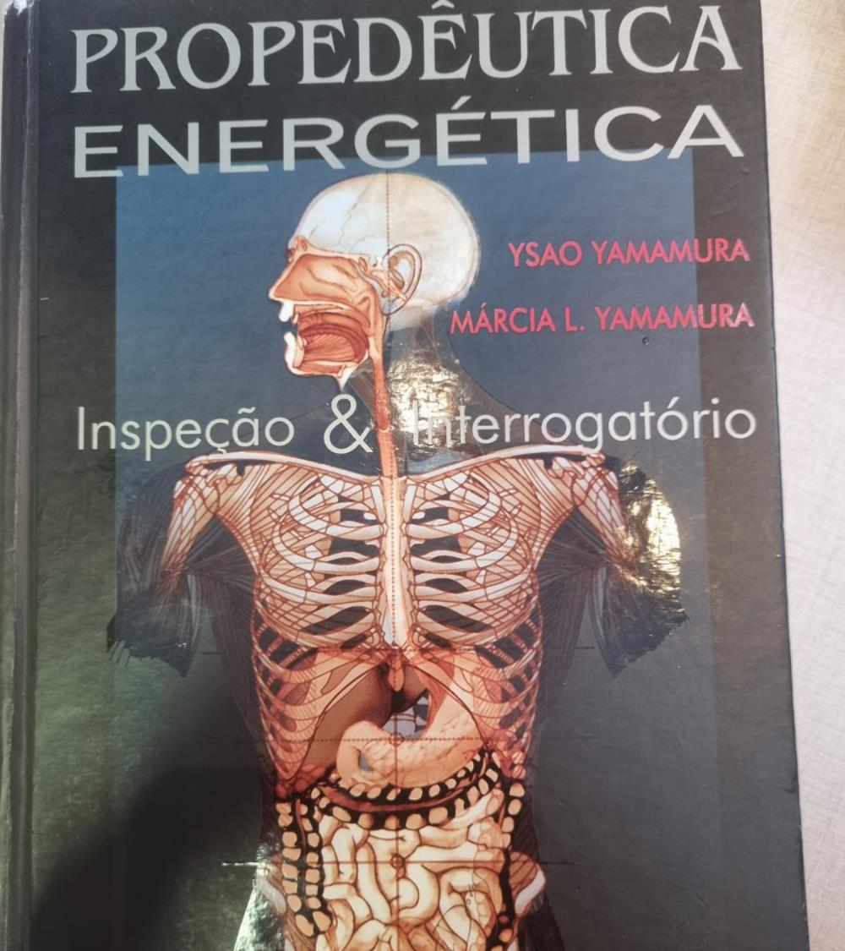
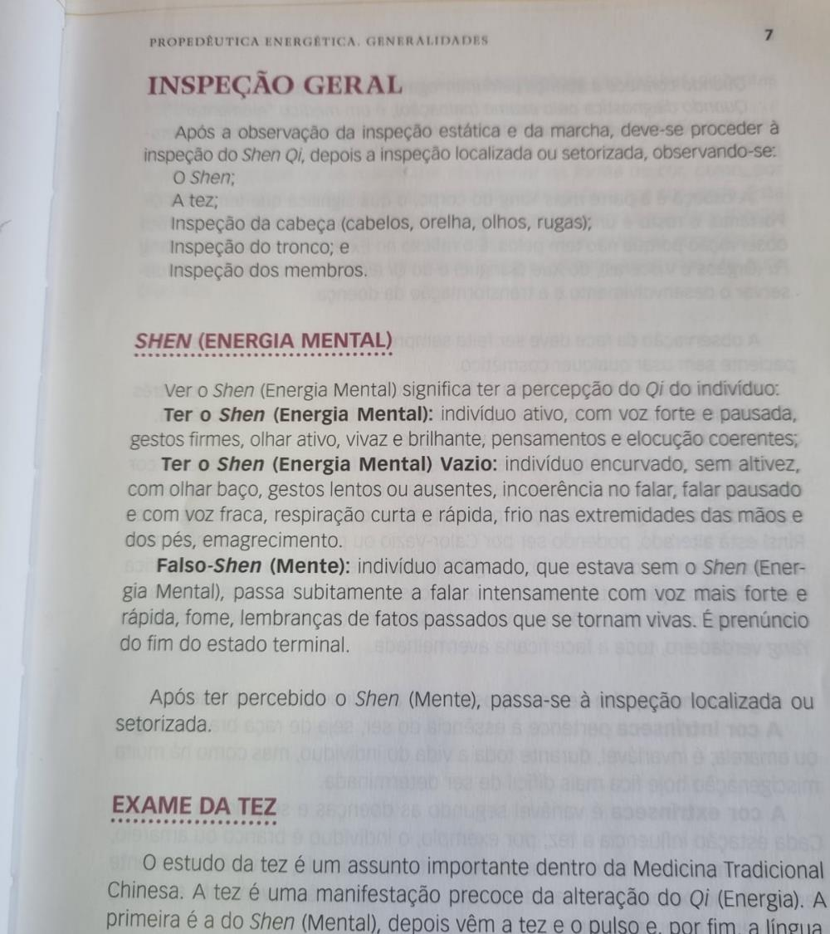

O Qi EXISTE

Slide 5
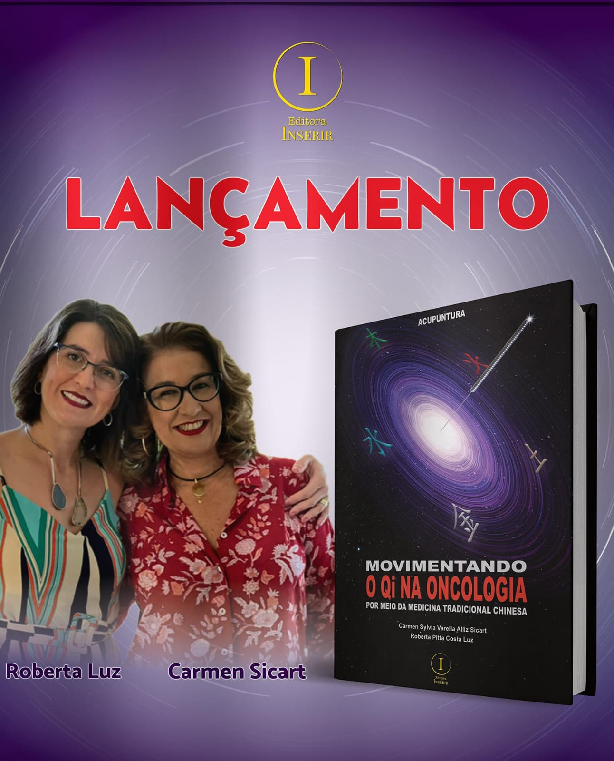
O Qi tanto existe, que está em constante movimento.
Lançamento: Movimentando na Oncologia o Qi por meio da Medicina Tradicional Chinesa

Slide 6

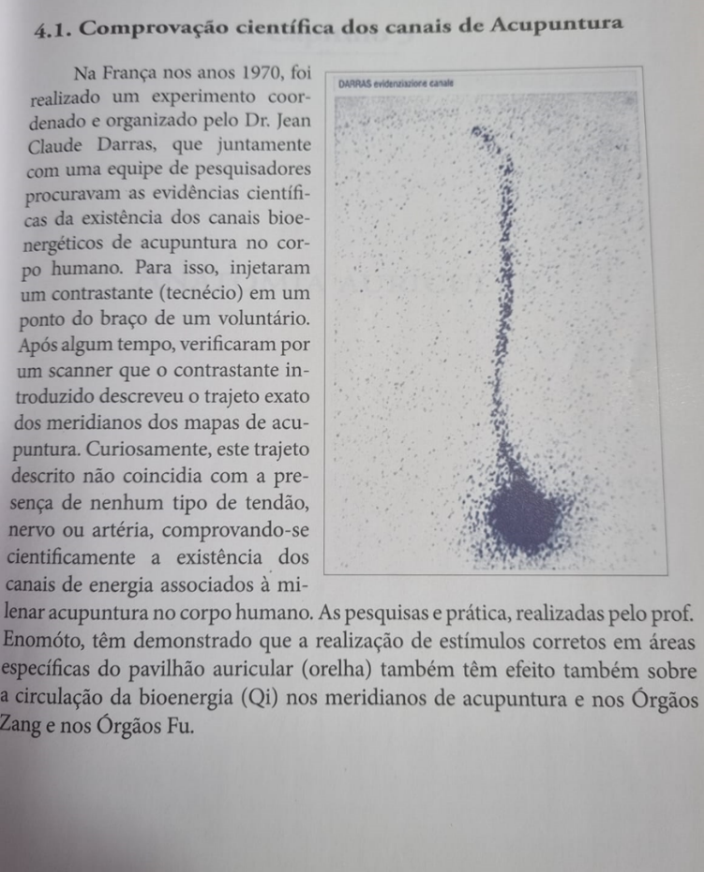
Registro de Meridiano
Enomoto (2015)

Slide 7
SUBSÍDIO 1
TÉCNICO – FORMAÇÃO

Slide 8
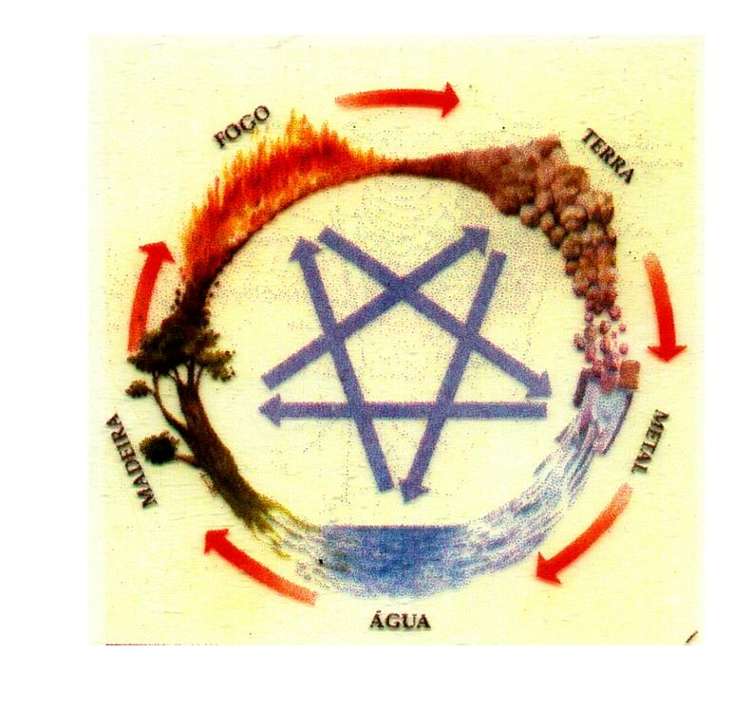
SUBSÍDIO 1:
TÉCNICO – FORMAÇÃO
Huang Di Nei Jing 2600 AC
Taoismo Sec VI (AC) Lao Tse
Yin e Yang
Cinco Elementos

Slide 9
SUBSÍDIO 1:
TÉCNICO – FORMAÇÃO
Diagnóstico:
  Bian Zheng (Padrões)
  Lu Zhi (Tratamentos)
Textos Clássicos:
  Clássico de Medicina Interna do Imperador Amarelo “huang di nei jing”;
  Clássico das dificuldades da Medicina interna do Imperador Amarelo “huang di nan jing”;
  Discurso Sobre os Danos Causados Pelo Frio “shang han lun”;
  Prescrições Essenciais da Câmara Dourada “jin gui yao lue”.

Slide 10
SUBSÍDIO 1:
TÉCNICO – FORMAÇÃO
Zhong Yao (Fitoterapia)
Fang Ji (Fórmulas Magistrais)
Tui Na (Massagem)
Ban Fa ( Manipulação)
Ventosaterapia
Shi Liao (Dieto/Alimentação)
Tai Ji Quan, Lian Gong, DAO YIN (exercícios)

Slide 11

LEI DO YIN E DO YANG
LEI DA DUALIDADE
UNIVERSO é Dual

Slide 12
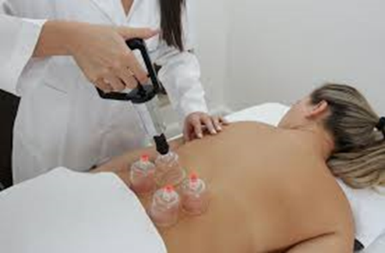
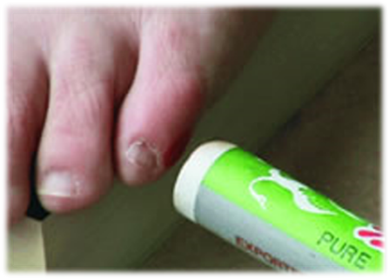
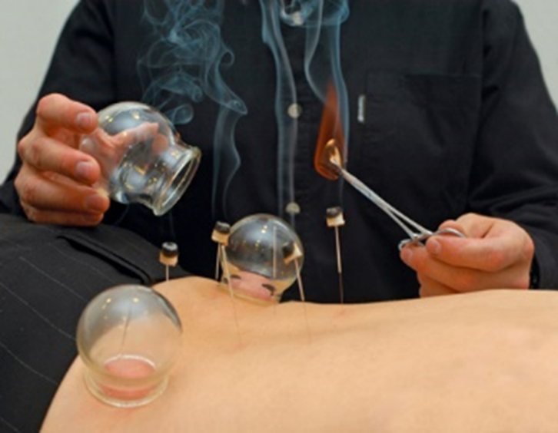
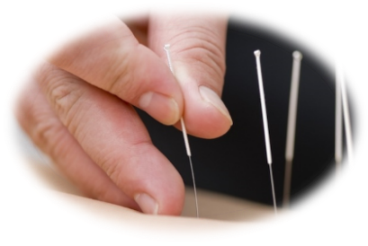




Slide 13
SUBSÍDIO 1:
TÉCNICO – FORMAÇÃO
Decreto 5753 de 12 de abril 2006
Patrimônio Cultural e Imaterial da Humanidade (UNESCO)
Estudos
Judiciais
Técnicas
Administrativas
Financeiras
Reforçar as IES
Gestão do Patrimônio

Slide 14

SUBSÍDIO 1:
TÉCNICO – FORMAÇÃO
Acupuntura no Mundo:
  China
  Portugal
  Canada
  Nova Zelândia
  EUA
  Chile
  Austrália
Obs: Profissões Independentes das diversas áreas da saúde

Slide 15
SUBSÍDIO 1:
TÉCNICO – FORMAÇÃO
Alma-Ata (Kazaquistão - 1978)
10 Itens
Atenção Primária (como o Brasil instituiu a PNPIC Portaria 971)
Guidelines on Basic Training and Safety in Acupunture:
Guia Básico de Formação: (OMS)
MULTIPROFISSIONAL

Slide 16

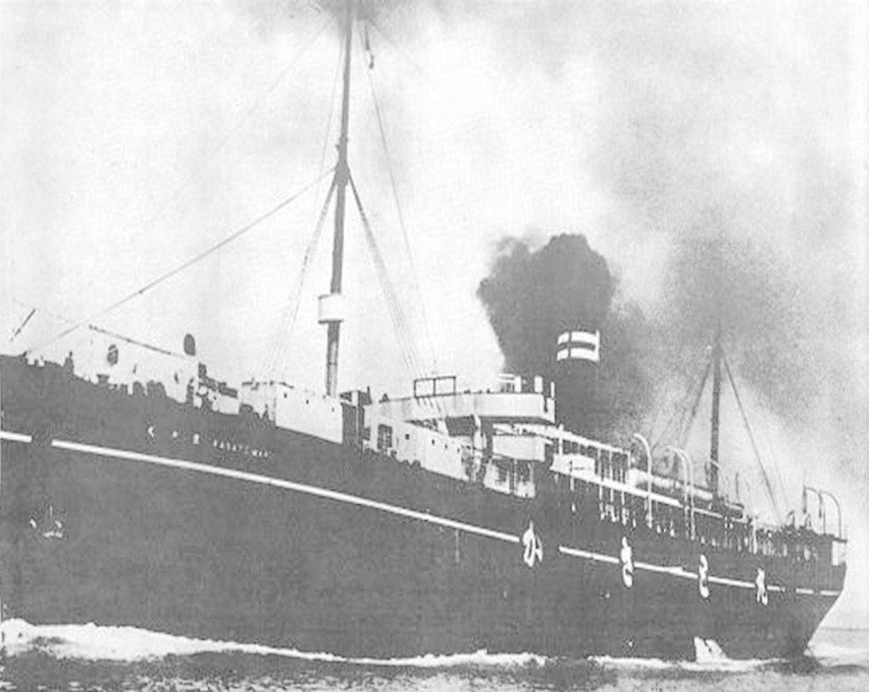
SUBSÍDIO 1:
TÉCNICO – FORMAÇÃO
Acupuntura no Brasil:
D. João VI 1812 (Macau)
1900 Lisboa RJ
Katasa Maru 1908 (Japoneses)
Hoje Centenas de (186) com Cursos de Pós Graduação em Acupuntura
(mais de 300 cursos)

Slide 17
SUBSÍDIO 1:
TÉCNICO – FORMAÇÃO
  Não se têm notícias de graves acidentes ou de prejuízos de qualquer natureza para a saúde da população brasileira, e mundial em razão da prática multidisciplinar da Acupuntura; ao revés, a técnica de Acupuntura tem sido cada vez mais recomendada e procurada por milhares de brasileiros.

Slide 18
SUBSÍDIO 1:
TÉCNICO – FORMAÇÃO
CBO: 3221 05 (Acupuntor/Acupunturista)
Formação Livre
Cursos Técnicos
  A formação está extinta, mas existem técnicos formados
Graduação (MEC)
Discipulados
Pós Graduados Latu Senso MEC
Titulação no Exterior ( Mestres e Doutores)
OMS RECOMENDA FORMAÇÃO MULTIDISCIPLINAR

Slide 19
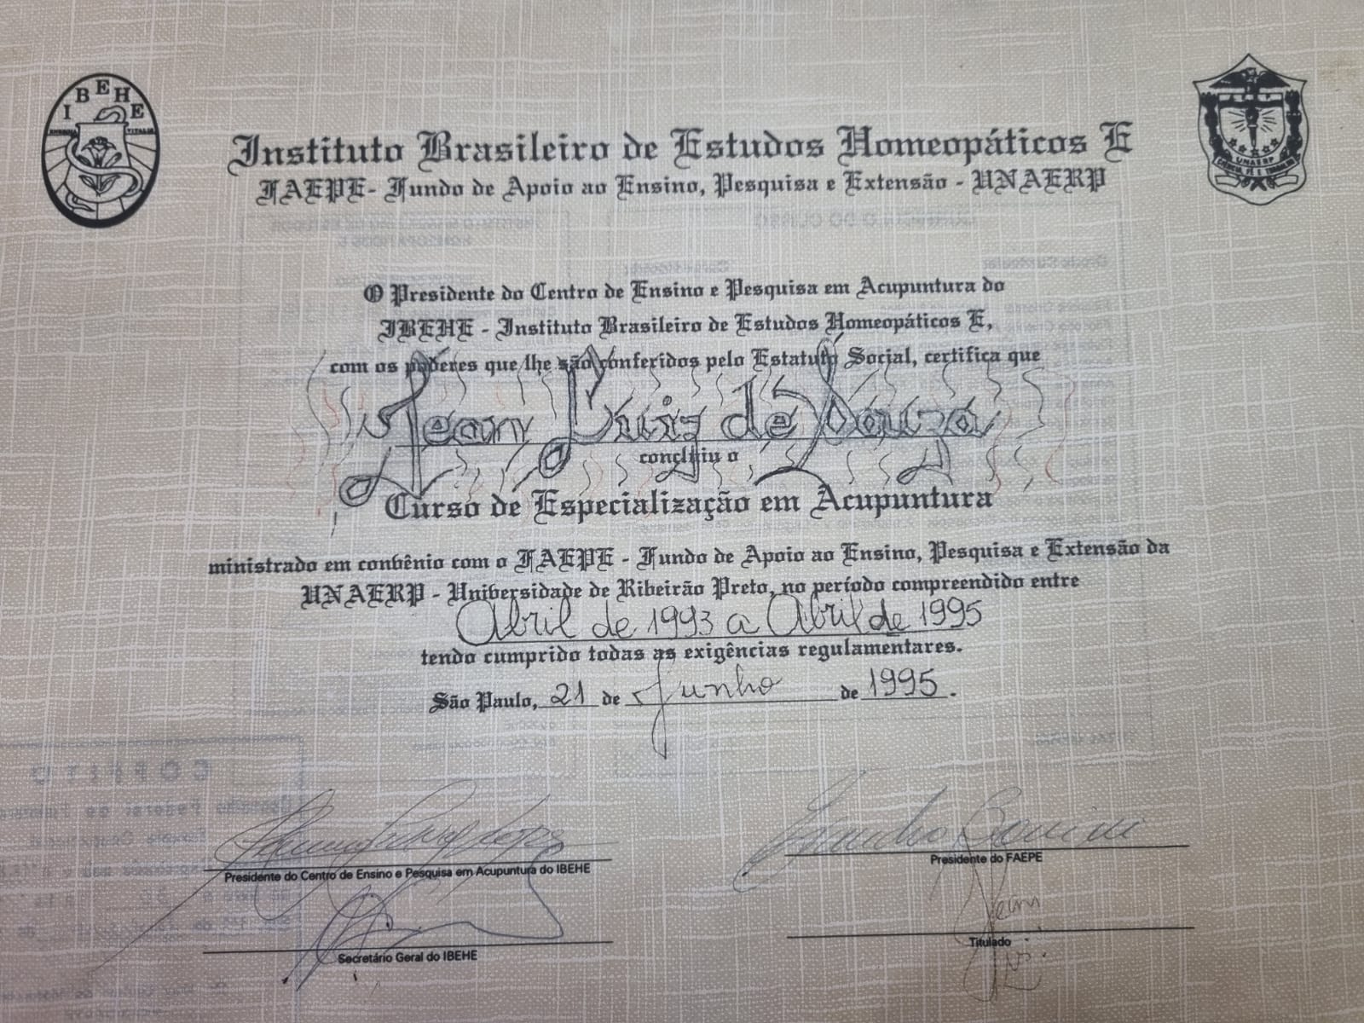
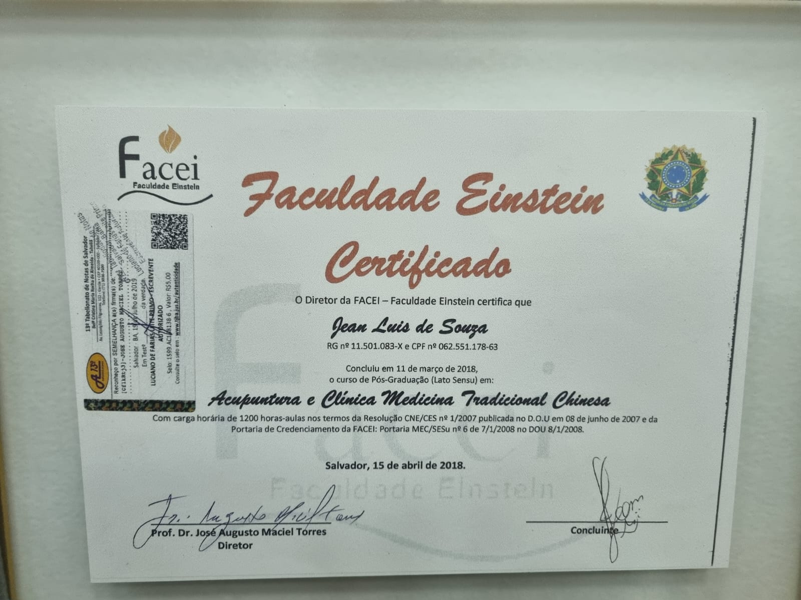
SUBSÍDIO 1:
TÉCNICO – FORMAÇÃO
2400 horas em Curso
Pós Graduação Mec

Slide 20

SUBSÍDIO 1:
TÉCNICO – FORMAÇÃO
  Surgimento de Projetos Sociais através de PPP (Parceria Pública Privada):
              Através de parcerias entre entidades científicas, Instituições de Ensino e Instituições, para exemplificar:
              Projeto Acupuntura Solidária: Brasília-DF, Goiânia-GO, Rio Verde-GO, Montes Claros-MG, Uberlândia-MG, Divinópolis-MG, Ribeirão Preto-SP, Franca-SP, Campinas-SP, Valinhos-SP, Manaus-AM, Salvador-BA, Natal-RN, Palmas-TO e Foz do Iguaçu-PR
              UM MILHÃO E QUINHENTOS MIL PROCEDIMENTOS COM ACUPUNTURA SEM ACIDENTES entre 2005 a 2019.

Slide 21
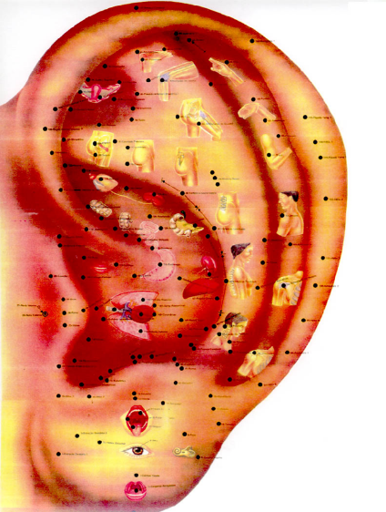

SUBSÍDIO 1:
TÉCNICO – FORMAÇÃO
  Surgimento de Projetos Sociais através de PPP (Parceria Pública Privada):
  Outro exemplo: capacitação de profissionais em auriculoterapia com a Secretaria Municipal de Saúde de Uberlândia:
    700 profissionais (457 já com formação completa e em atividade), a custo ZERO para o Estado.
          Nessa mesma via, capacitação de profissionais da Atenção Básica, Média e Alta Complexidade em auriculoterapia/auriculopuntura no DF, em parceria entre a Secretaria Distrital da Saúde do Governo do GDF e apoio da Universidade de Brasília, a custo ZERO para o Estado.

Slide 22
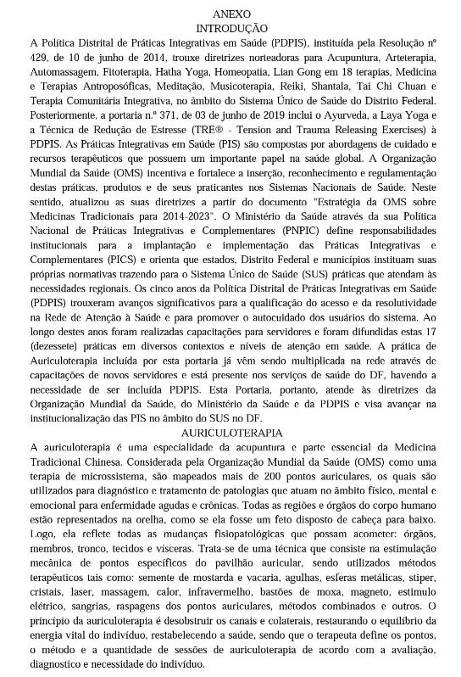
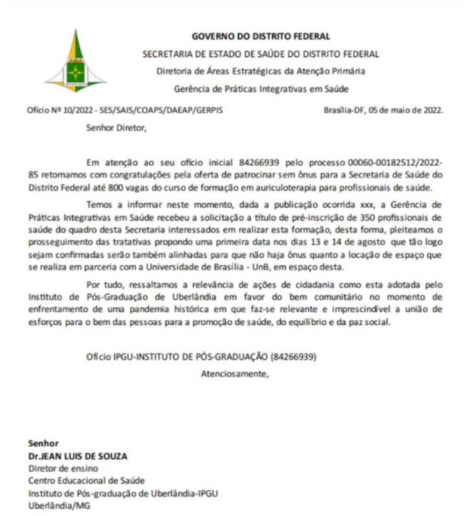
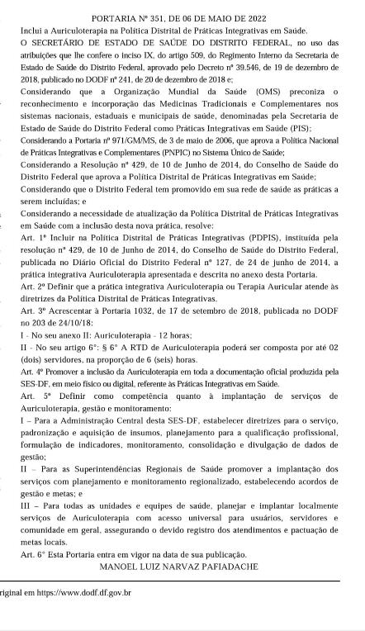
SUBSÍDIO 1:
TÉCNICO – FORMAÇÃO

Slide 23
Prof. Dr. João Eduardo de Araujo ( Professor Associado e Livre Docente do Departamento de Ciências da Saúde da Faculdade de Medicina de Ribeirão Preto/ USP e Coordenador da Câmara Técnica de Fisioterapia em Acupuntura do CREFITO 3 SP:
Buscas minuciosas nas bibliotecas de dissertações e teses de três renomadas universidades públicas do Estado de São Paulo: * Universidade de São Paulo(USP),
* Universidade Estadual de Campinas (UNICAMP)
* Escola Paulista de Medicinada Universidade Federal de São Paulo (UNIFESP).

Slide 24
O quê o Prof. Dr. João Eduardo Encontrou em suas pesquisas?
Em nenhuma das bibliotecas consultadas, apenas uma profissão representava o
número total de trabalhos.
Total de trabalhos encontrados com a palavra acupuntura no título= 121.
Profissionais de 16 profissões envolvidos (Arquitetura, Biomedicina, Ciências Sociais, Ciências Biológicas, Educação Física, Enfermagem, Farmácia, Fonoaudiologia, Fisioterapia, Medicina, Naturologia, Nutrição, Odontologia, Psicologia, Serviço Social, Veterinária).

Slide 25
Podemos observar claramente que a pesquisa em acupuntura no Brasil é sustentada por uma ampla gama de profissões. Fica evidente que o crescimento e a continuidade desse campo dificilmente seriam mantidos caso apenas uma profissão detivesse o monopólio da prática em nosso país.

Slide 26
Atualmente, contabilizamos a presença de 590 trabalhos de pesquisa cadastrados na plataforma Brasil, revelando um expressivo volume de estudos em andamento em nosso país. altamente qualificados com graus de mestrado e doutorado.
É notável que a profissão que mais se destacou na produção de dissertações e teses responda por apenas 28,9% ( Medicina) do total de trabalhos. Isso sublinha de forma incontestável que, sem a participação das outras 15 profissões envolvidas, o país perderá uma significativa fatia de 71,07% da produção científica ainda por vir.

Slide 27
SUBSÍDIO 2
TÉCNICO – DIAGNÓSTICO

Slide 28
SUBSÍDIO 2:
TÉCNICO – DIAGNÓSTICO
  O diagnóstico em Acupuntura obedece uma sistemática única e individual que remonta 4500 anos (muito anterior à medicina moderna ocidental);
  ;

Slide 29
SUBSÍDIO 2:
TÉCNICO – DIAGNÓSTICO
  Cada síndrome apresenta distúrbios em padrões diferentes, o que mostra várias possibilidades de síndromes numa mesma doença, confirmando a antiga e tradicional máxima em Acupuntura/MTC: “tong bing yi zhi, yi bing tong zhi”, ou seja, diferentes tratamentos para mesma doença; mesmo tratamento para diferentes doenças.

Slide 30
SUBSÍDIO 2:
TÉCNICO – DIAGNÓSTICO
  A conduta terapêutica adotada nos procedimentos para avaliação, diagnóstico energético e tratamentos são totalmente embasados e dependentes do entendimento, conhecimento e da aplicação dessas literaturas e, sem isso, é impossível atuar com Acupuntura/MTC.
  A partir dessa racionalidade única, todo esse conhecimento milenar pode ser utilizado no Brasil, para dois motivos principais: mitigar o sofrimento humano e desafogar o sistema de saúde.

Slide 31
SUBSÍDIO 2:
TÉCNICO – DIAGNÓSTICO
A Acupuntura/MTC é um sistema holístico de diagnóstico e tratamento, completo, desenvolvido ao longo de milhares de anos de experiência e firmado sob princípios filosóficos, humanistas e naturalistas. Para a Acupuntura o homem é um “sistema aberto, que efetua com o ambiente trocas de matéria-energia e informação”, capaz de se autorregular de acordo com as percepções das variações externas, utilizando um sistema de integração e de ajuste para manter a Homeostase (Equilíbrio do Yin e do Yang)

Slide 32

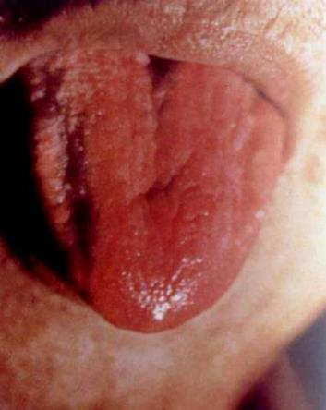
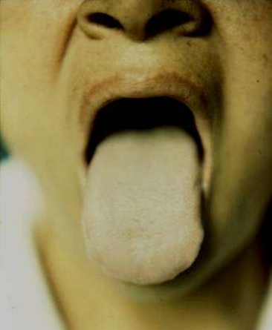
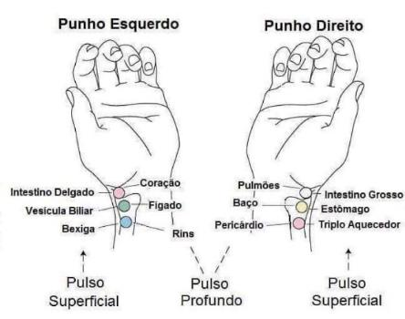
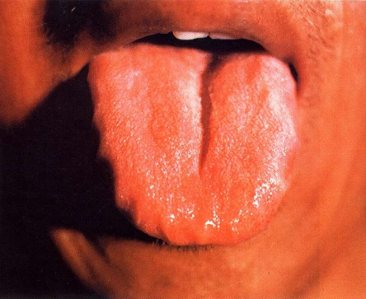
SUBSÍDIO 2:
TÉCNICO – DIAGNÓSTICO
  Outra característica do diagnóstico da Acupuntura/MTC é a observação da língua (corpo, cor e forma do corpo, saburra, cor da saburra, umidade e movimento), face, orelhas e a palpação do pulso para identificação das vinte e oito possibilidades (de pulso) que ajudam a entender o interior do indivíduo e suas manifestações externas.

Slide 33
SUBSÍDIO 2:
TÉCNICO – DIAGNÓSTICO
  Saúde não se definia ou se define como a mera ausência de doenças, mas pelo equilíbrio dinâmico do ser humano como um todo (físico, mental, espiritual) e diretamente relacionado com a natureza.

Slide 34
SUBSÍDIO 2:
TÉCNICO – DIAGNÓSTICO
  A Acupuntura/MTC e suas técnicas são práticas singulares que são partes inseparáveis da cultura chinesa. Possui diagnóstico próprio, taxonomia própria, semiologia e propedêutica específica, não se confundindo com diagnóstico de outras ciências modernas, portanto uma ciência independente de qualquer outra.

Slide 35
SUBSÍDIO 3
PROTEÇÃO SOCIAL

Slide 36
SUBSÍDIO 3:
PROTEÇÃO SOCIAL
  RESOLUÇÃO CGSIM Nº 62, DE 20 DE NOVEMBRO DE 2020
    CAPÍTULO III - DOS PROCEDIMENTOS
    Resolução baixou o riso de Moderado para leve
    A Acupuntura/MTC passou a ser enquadrada em atividades econômicas de nível de risco I, ou seja, de médio para baixo risco, para fins de segurança sanitária. Fonte: Diário Oficial da União, site https://www.in.gov.br/en/web/dou/-/resolucao-cgsim-n-62-de-20-de-novembro-de-2020-289584141?_ga=2.43057957.1823130996.1606310844-1145976479.1606310844, inserção em 20 de fevereiro de 2022.

Slide 37
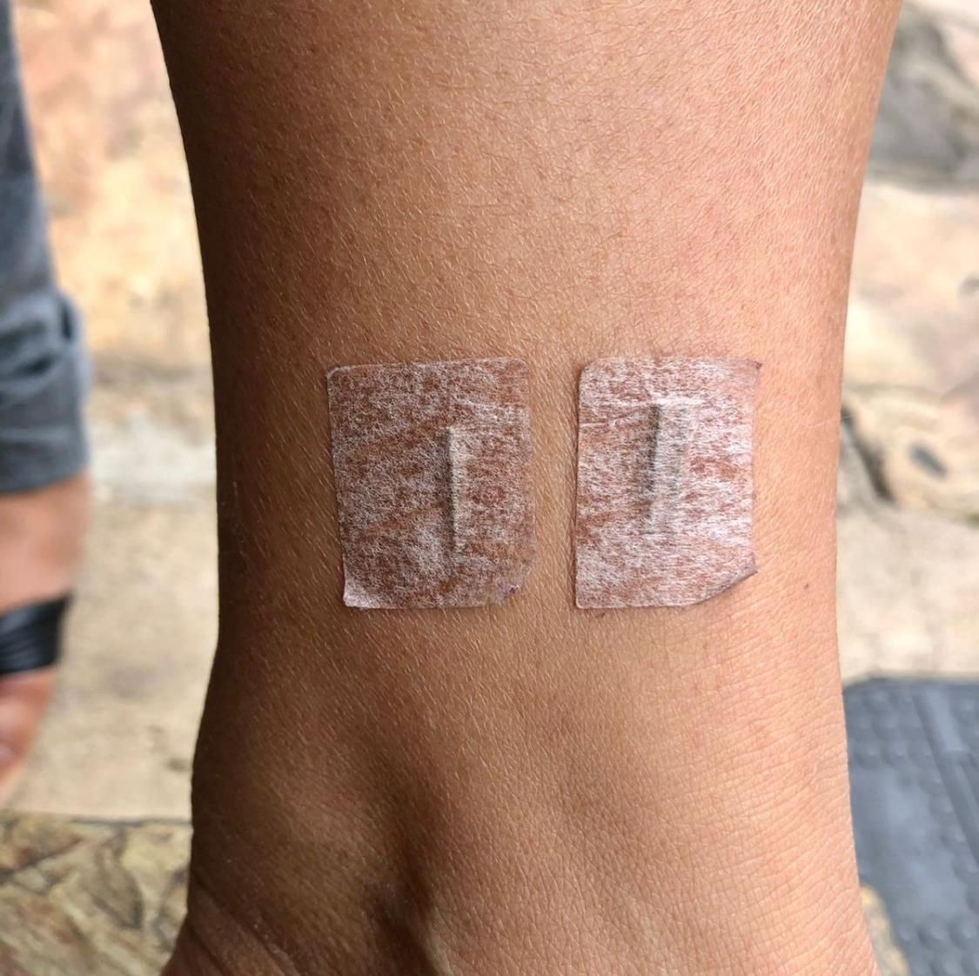
SUBSÍDIO 3:
PROTEÇÃO SOCIAL
                Procedimento errôneo em termos técnicos, realizado por médico leigo em Acupuntura Clássica, na cidade de Ouro Preto – MG.
                ( Risco existe quando não se em conhecimento).

Slide 38

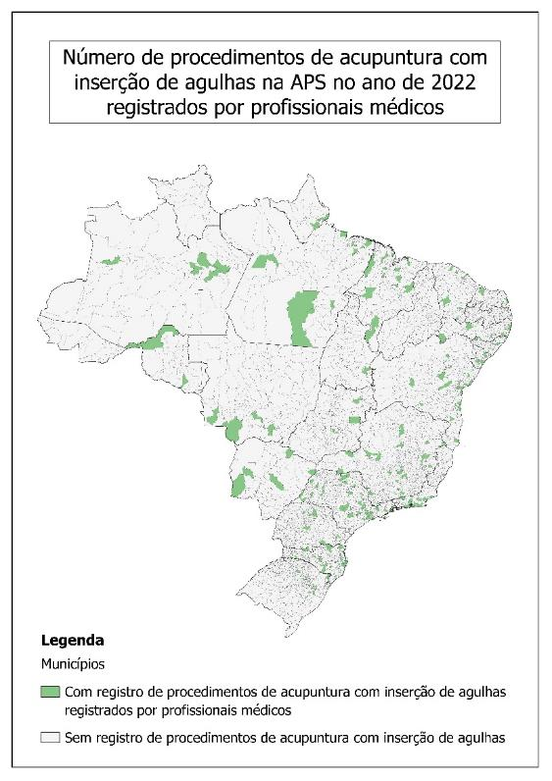
Cenário Acupuntura - PNPIC
Número de municípios com registro de procedimentos de Acupuntura por categoria profissional na APS em 2022 no BRASIL.
Fonte: Secretaria de Atenção Primária à Saúde – Sistemas de Informação: SISAB

Slide 39
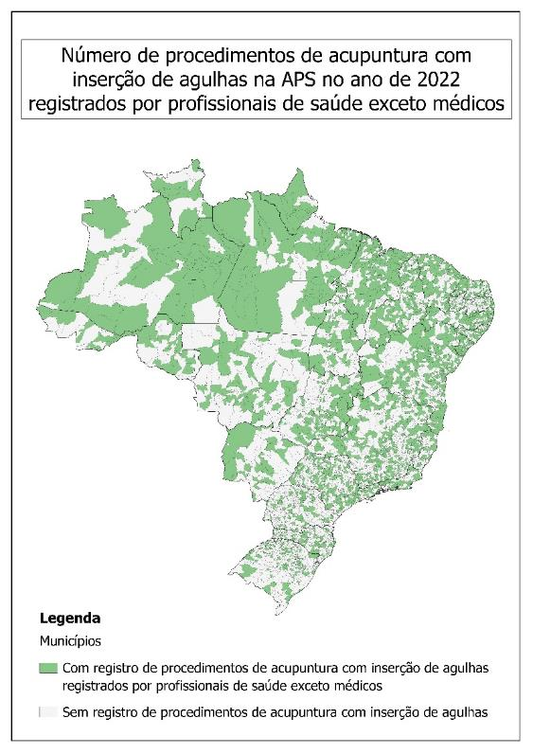
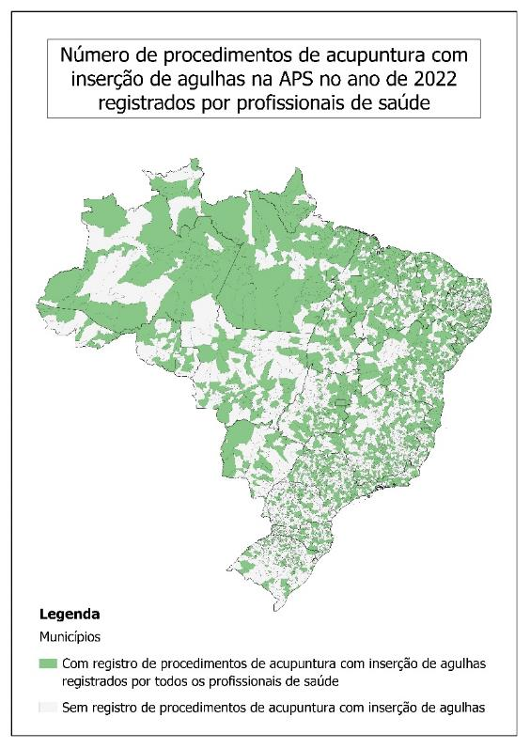
Cenário Acupuntura - PNPIC
Número de municípios com registro de procedimentos de Acupuntura por categoria profissional na APS em 2022 no BRASIL.
Fonte: Secretaria de Atenção Primária à Saúde – Sistemas de Informação: SISAB

Slide 40
Conclusões

Slide 41

CONCLUSÕES
  Em reuniões com a assessoria parlamentar foi falado que “livros clássicos não atendem à atualidade” e agora, se promovem com discurso diferente (antes, “acupunturiatria” - Termo não encontrado no Aurélio e nem no mundo - agora classicista).
  Eu, como professor de pós-graduação em Acupuntura/MTC, entendo que, quando se diz o “Qi” não existe, afirmo: ou tiveram péssimos professores, ou foram péssimos alunos ou ainda são alunos que não estudaram o suficiente e não compreenderam nada sobre esta ciência, e mais: se atendem pacientes sem honrar o classicismo, as tradições, o diagnóstico energético e sem considerar a semiologia e propedêutica em Medicina Chinesa, estão em completo despreparo profissional e técnico para desempenhar o exercício da Acupuntura.

Slide 42
À FRENTE DE FATOS, NÃO HÁ O QUE SE QUESTIONAR
Diminuição do fator de risco da acupuntura para médio/baixo;
Estatísticas de acidentes por acupuntura: ZERO em dezesseis anos da Política de Práticas Integrativas e Complementares, sem contar com os atendimentos em regime particular, ou que torna a Acupuntura/MTC um técnica SEGURA, se bem estudada em seu classicismo;
Estatísticas de risco: 0,000012 por cento
Estatísticas de negligências, imprudências, imperícias e erros diagnósticos demonstram que o discurso da restrição da acupuntura para médicos, seja por capacitação técnica, diagnóstico alopático ou por proteção social, não se sustenta;

Slide 43
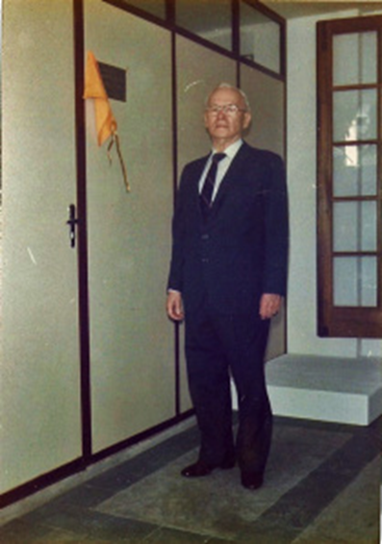
Dedico a apresentação no Senado Federal (Câmara Alta) ao Prof. Frederico Spaeth (Fisioterapeuta e Massagista) que foi literalmente traído por pequeno grupo de Médicos Brasileiros quanto ensino exercício da Acupuntura no Brasil. (Brasília 19/07/2023).

Slide 44



ACUPUNTURA POR ACUPUNTURISTAS, E SEM SUBSERVIÊNCIA.
REGULAMENTAÇÃO JÁ!

